Slide 1
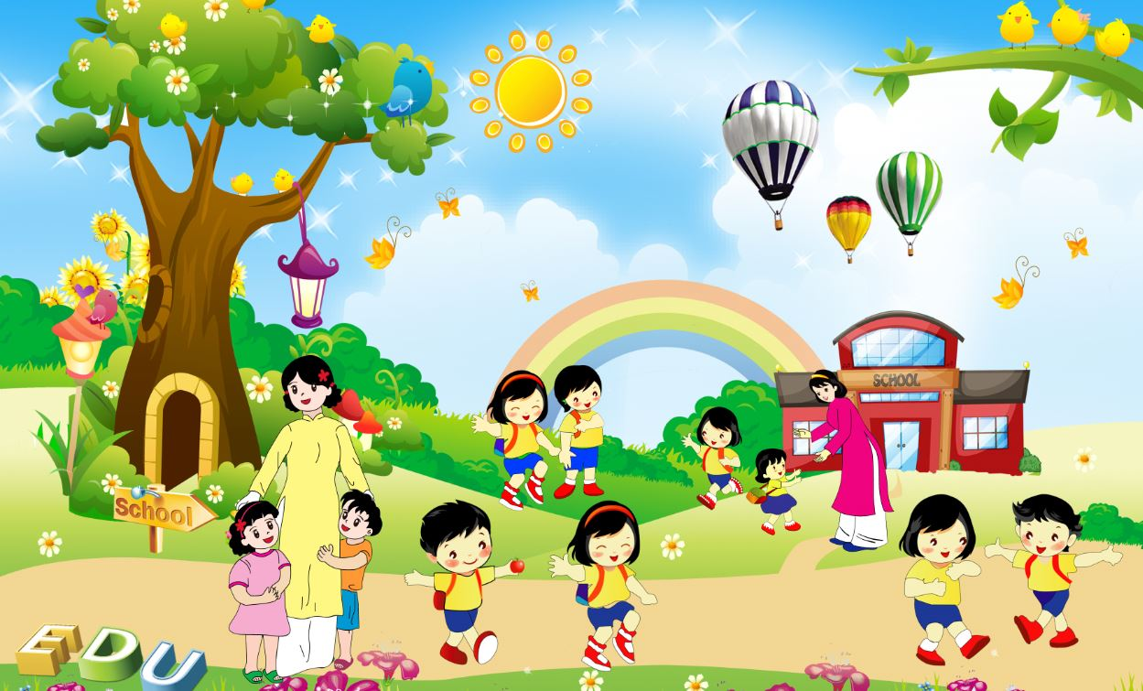
TRƯỜNG TIỂU HỌC HẢI LẠNG
TẬP ĐỌC
LỚP 5A1

Slide 2
Thứ hai, ngày 21 tháng 12 năm 2020
Tập đọc

Slide 3
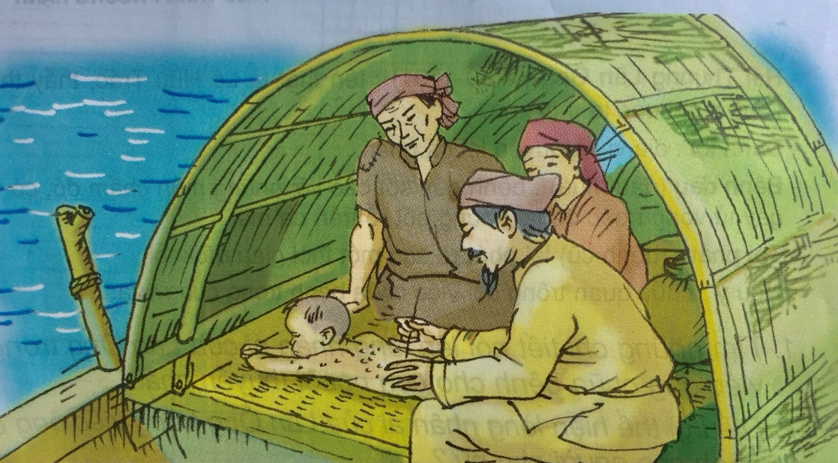
Thứ hai, ngày 21 tháng 12 năm 2020
Tập đọc
Thầy thuốc như mẹ hiền

Slide 4
Thứ hai, ngày 21 tháng 12 năm 2020
Tập đọc
Thầy thuốc như mẹ hiền
Luyện đọc:
Từ ngữ:
Notes:
ỏ ra có khả năng chịu đựng những tác động bất lợi từ bên ngoài mà không thay đổi thái độ
4

Slide 5
Thứ hai, ngày 21 tháng 12 năm 2020
Tập đọc
Thầy thuốc như mẹ hiền
Luyện đọc:
Từ ngữ:
Công danh trước mắt trôi như nước
Nhân nghĩa trong lòng chẳng đổi phương.
Công danh trước mắt trôi như nước
Nhân nghĩa trong lòng chẳng đổi phương.
Notes:
ỏ ra có khả năng chịu đựng những tác động bất lợi từ bên ngoài mà không thay đổi thái độ
5

Slide 6
Thứ hai, ngày 21 tháng 12 năm 2020
Tập đọc
Thầy thuốc như mẹ hiền
Luyện đọc:
Từ ngữ:
- Hải Thượng Lãn Ông
Notes:
ỏ ra có khả năng chịu đựng những tác động bất lợi từ bên ngoài mà không thay đổi thái độ
6

Slide 7
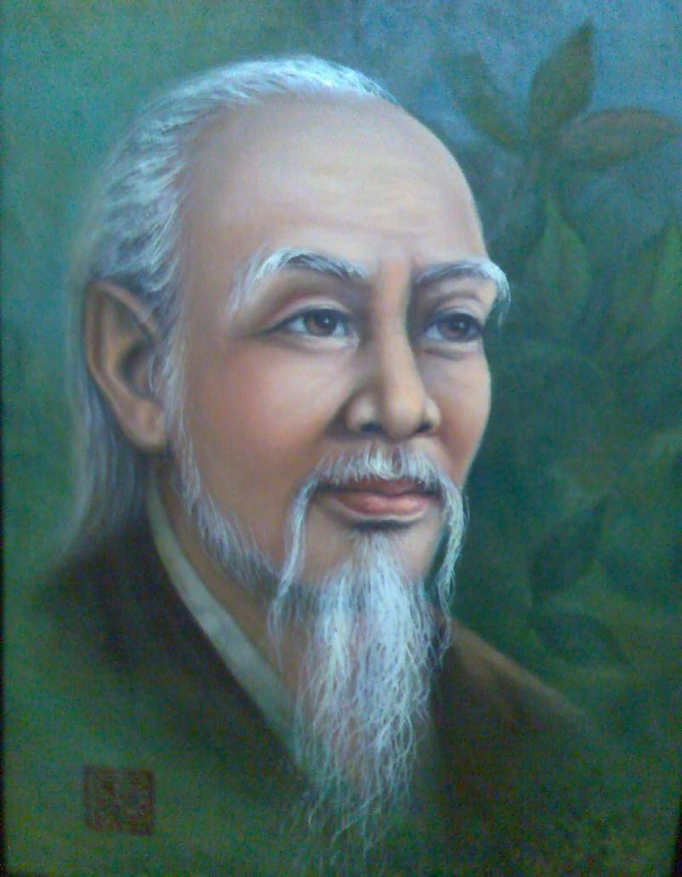
Thứ hai, ngày 21 tháng 12 năm 2020
Tập đọc
Thầy thuốc như mẹ hiền
Theo Trần Phương Hạnh
Hải Thượng Lãn Ông:
(1720- 1791) tên thật Lê Hữu Trác, thầy thuốc nổi tiếng của nước ta ngày xưa.
Notes:
Hỉa thượng lãn ông chính là tên hiệu của danh y lê hữu trác
Lãn ông owrddaay có nghia la ong lo luoi đay chihs là danh hiệu mà danh y lht tự đặt mình
Ý chỉ ở ddaayddos là ông lười với việc danh lợi chứ k hải lười biếng chữa bệnh.
Và
7

Slide 8
Thứ hai, ngày 21 tháng 12 năm 2020
Tập đọc
Thầy thuốc như mẹ hiền
Luyện đọc:
Từ ngữ:
- Hải Thượng Lãn Ông
- Danh lợi
- Bệnh đậu
Notes:
ỏ ra có khả năng chịu đựng những tác động bất lợi từ bên ngoài mà không thay đổi thái độ
8

Slide 9
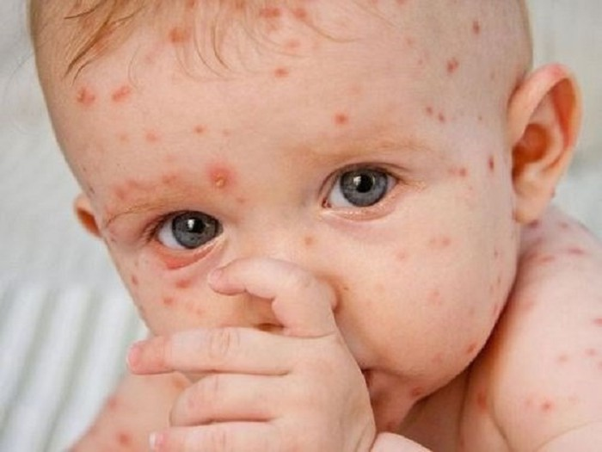
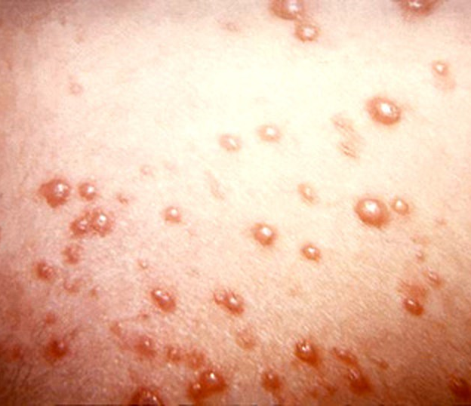
Thứ hai, ngày 21 tháng 12 năm 2020
Tập đọc
Thầy thuốc như mẹ hiền
Theo Trần Phương Hạnh
Bệnh đậu (đậu mùa): bệnh gây sốt cao với những mụn chấm đỏ, có thể gây tử vong hoặc để lại những nốt rỗ trên da mặt
Notes:
Ngay nay chung ta goi la benh thuy dau tuy nhien bay gio chung ta dax co thuoc chua va chua benh 1 cach nhanh chong ma k bi de lai seo
Khi hieu nghix cua cac tu nay cac em se hieu ro hon ve noi dung cua bai
9

Slide 10
Thứ hai, ngày 21 tháng 12 năm 2020
Tập đọc
Thầy thuốc như mẹ hiền
Luyện đọc:
Từ ngữ:
- Hải Thượng Lãn Ông
- Danh lợi
- Bệnh đậu
- Tái phát
- Ngự y
Notes:
ỏ ra có khả năng chịu đựng những tác động bất lợi từ bên ngoài mà không thay đổi thái độ
Hỉa thượng lãn ông chính là tên hiệu của danh y lê hữu trác
Lãn ông owrddaay có nghia la ong lo luoi đay chihs là danh hiệu mà danh y lht tự đặt mình
Ý chỉ ở ddaayddos là ông lười với việc danh lợi chứ k hải lười biếng chữa bệnh.
Và
10

Slide 11
Thứ hai, ngày 21 tháng 12 năm 2020
Tập đọc
Thầy thuốc như mẹ hiền
Câu 1: Tìm những chi tiết nói lên lòng nhân ái của Lãn Ông trong việc ông chữa bệnh cho con người thuyền chài.

Slide 12
Thứ hai, ngày 21 tháng 12 năm 2020
Tập đọc
Thầy thuốc như mẹ hiền
Câu 2: Điều gì thể hiện lòng nhân ái của Lãn Ông trong việc chữa bệnh cho người phụ nữ?
Notes:
Các e đã biết được lòng nhân ái của ông qua việc ông chữa bệnh cho con của người thuyền chài. Vậy trong việc chữa bệnh cho người phụ nữ thì lòng nhân ái của ông thể hiện như thế nào.
12

Slide 13
Thứ hai, ngày 21 tháng 12 năm 2020
Tập đọc
Thầy thuốc như mẹ hiền
Câu 3: Vì sao có thể nói Lãn Ông là một người không màng danh lợi?
Notes:
VCác em đã được biết HT Lan ong la một người thầy thuốc giàu lòng nhân ái, không màng danh lợi. lòng nhân ái của ông các em da duoc tim hieu qua cau 1 và cau 2 vậy vì sao lại nói ông là một người không màng danh lợi co moi ca lop đoc luot phan 3 va trả loi cau hoi
13

Slide 14
Thứ hai, ngày 21 tháng 12 năm 2020
Tập đọc
Thầy thuốc như mẹ hiền
Nội dung:
Ca ngợi tài năng, tấm lòng nhân hậu và nhân cách cao thượng của Hải Thượng Lãn Ông

Slide 15
Thứ hai, ngày 21 tháng 12 năm 2020
Tập đọc
Thầy thuốc như mẹ hiền
Luyện đọc diễn cảm:
Hải Thượng Lãn Ông là một thầy thuốc giàu lòng nhân ái, không màng danh lợi.
Có lần, một người thuyền chài có đứa con nhỏ bị bệnh đậu nặng, nhưng nhà nghèo, không có tiền chữa. Lãn Ông biết tin bèn đến thăm. Giữa mùa hè nóng nực, cháu bé nằm trong chiếc thuyền nhỏ hẹp, người đầy mụn mủ, mùi hôi tanh bốc lên nồng nặc. Nhưng Lãn Ông vẫn không ngại khổ. Ông ân cần chăm sóc đứa bé suốt một tháng trời và chữa khỏi bệnh cho nó. Khi từ giã nhà thuyền chài, ông chẳng những không lấy tiền mà còn cho thêm gạo, củi.

Slide 16
Thứ hai, ngày 21 tháng 12 năm 2020
Tập đọc
Thầy thuốc như mẹ hiền
Luyện đọc diễn cảm:
Theo Trần Phương Hạnh
Hải Thượng Lãn Ông là một thầy thuốc giàu lòng nhân ái, không màng danh lợi.
Có lần, một người thuyền chài có đứa con nhỏ bị bệnh đậu nặng, nhưng nhà nghèo, không có tiền chữa. Lãn Ông biết tin bèn đến thăm. Giữa mùa hè nóng nực, cháu bé nằm trong chiếc thuyền nhỏ hẹp, người đầy mụn mủ, mùi hôi tanh bốc lên nồng nặc. Nhưng Lãn Ông vẫn không ngại khổ. Ông ân cần chăm sóc đứa bé suốt một tháng trời và chữa khỏi bệnh cho nó. Khi từ giã nhà thuyền chài, ông chẳng những không lấy tiền mà còn cho thêm gạo, củi.

Slide 17
Thứ hai, ngày 21 tháng 12 năm 2020
Tập đọc
Thầy thuốc như mẹ hiền
Luyện đọc diễn cảm:
Hải Thượng Lãn Ông là một thầy thuốc giàu lòng nhân ái, không màng danh lợi.
Có lần, một người thuyền chài có đứa con nhỏ bị bệnh đậu nặng, nhưng nhà nghèo, không có tiền chữa. Lãn Ông biết tin bèn đến thăm. Giữa mùa hè nóng nực, cháu bé nằm trong chiếc thuyền nhỏ hẹp, người đầy mụn mủ, mùi hôi tanh bốc lên nồng nặc. Nhưng Lãn Ông vẫn không ngại khổ. Ông ân cần chăm sóc đứa bé suốt một tháng trời và chữa khỏi bệnh cho nó. Khi từ giã nhà thuyền chài, ông chẳng những không lấy tiền mà còn cho thêm gạo, củi.

Slide 18
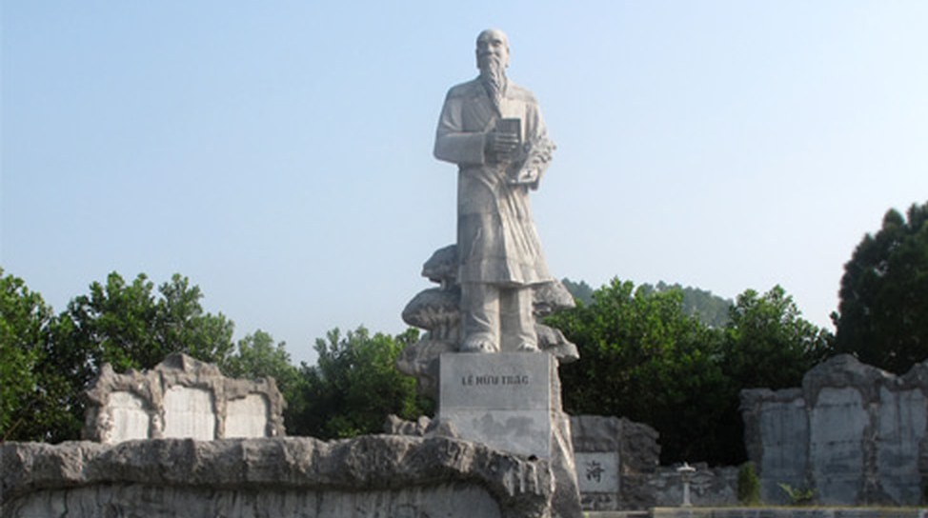
Tượng đài Đại danh y Hải Thượng Lãn Ông Lê Hữu Trác- thuộc xã Sơn Quang, huyện Hương Sơn - Hà Tĩnh
Thứ hai, ngày 21 tháng 12 năm 2020
Tập đọc
Thầy thuốc như mẹ hiền
Notes:
Để
18

Slide 19
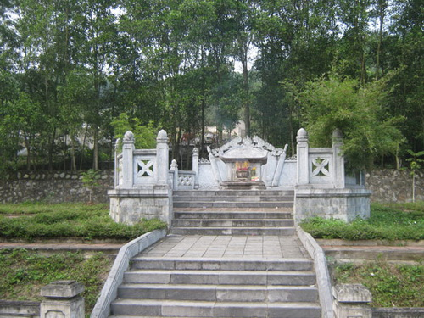
Mộ Lê Hữu Trác thuộc xã Sơn Quang, huyện Hương Sơn - Hà Tĩnh
Thứ hai, ngày 21 tháng 12 năm 2020
Tập đọc
Thầy thuốc như mẹ hiền
Notes:
Và tên tuổi của ông , nhunwx đóng góp của ông cho lịch sử y học nước nhà,vì vậy rất nhiều con đường bệnh viện trên đát nước ta được mang tê
Hải Thượng Lãn Ông, niềm tự hào của nền y học Việt Nam, Ông là một tấm gương sáng về tài cao, đức rộng cho các thế hệ y, bác sĩ nước ta.
n ông
19

Slide 20
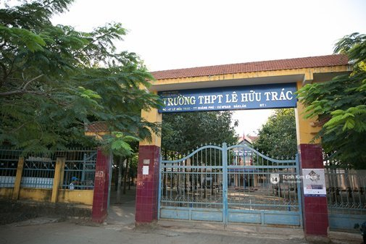
Thứ hai, ngày 21 tháng 12 năm 2020
Tập đọc
Thầy thuốc như mẹ hiền
Notes:
Và tên tuổi của ông , nhunwx đóng góp của ông cho lịch sử y học nước nhà,vì vậy rất nhiều trường học con đường bệnh viện trên đát nước ta được mang tên ông
20

Slide 21
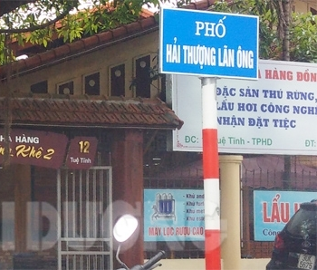
Thứ hai, ngày 21 tháng 12 năm 2020
Tập đọc
Thầy thuốc như mẹ hiền
Notes:
- "Tên ông được đặt cho nhiều đường phố trên khắp Việt Nam như tại:
21

Slide 22
Thứ hai, ngày 21 tháng 12 năm 2020
Tập đọc
Thầy thuốc như mẹ hiền
Nội dung:
Ca ngợi tài năng, tấm lòng nhân hậu và nhân cách cao thượng của Hải Thượng Lãn Ông.

Slide 23
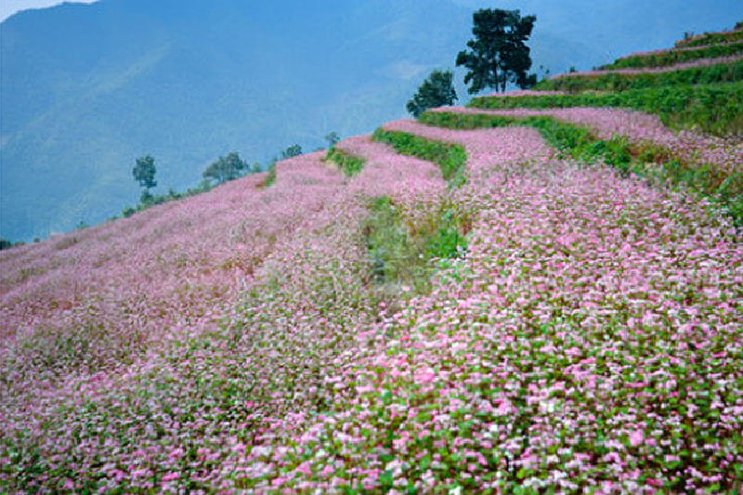
CHÀO CÁC EM !

